Slide 1
2º BACHILLERATO
CURSO 2019/2020

Slide 2
“Cuando el objetivo
te parezca difícil,
no cambies de objetivo,
busca un nuevo
camino para llegar a él”
Confucio

Slide 3
GRADO: 240 créditos. 4 años.
Excepto Medicina (6 años), Farmacia, Arquitectura, Odontología y Veterinaria (5 años).
DOBLE GRADO (Plan estudio especial, dos titulaciones).
*ANTES DE FINALIZAR DEBE ACREDITAR MÍNIMO B1 EN LENGUAS EXTRANJERAS.
MÁSTER UNIVERSITARIO: 60-120 créditos. 1 -2 años.
DOCTORADO: 3-4 años . Tesis Doctoral.
http://www.us.es/estudios/gra
Notes:
3

Slide 4
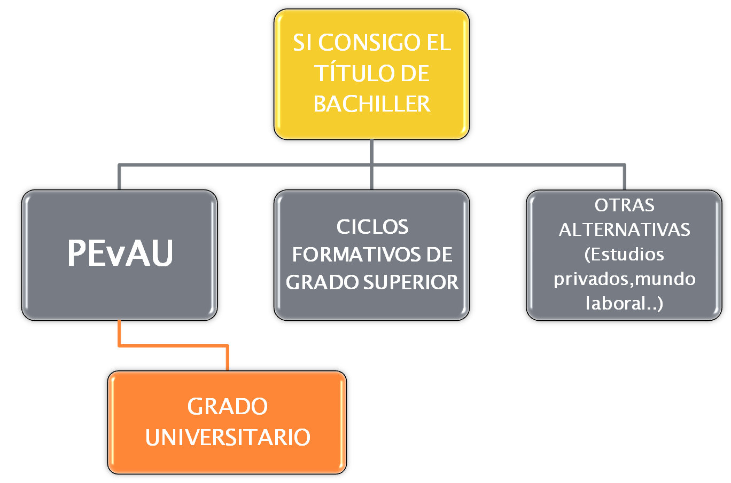

Slide 5
2. CÓMO SOLICITAR LA MATRÍCULA PARA LA PBAU (Prueba de Bachillerato de acceso a la Universidad ó Selectividad)
UNA VEZ SUPERADO EL BACHILLERATO:
1º RELLENAR E IMPRIMIR POR TRIPLICADO EL IMPRESO.
2º ABONAR EN EL BANCO LA TASA.
3º ENTREGAR EN SECRETARIA DEL IES EN LOS DÍAS 29 DE MAYO Y 3 DE JUNIO.
https://estudiantes.us.es/sites/default/files/ficheros/file/Prueba_de_Acceso/2019/PEVAU_FORMULARIO_MATRICULA_2019.pdf

Slide 7
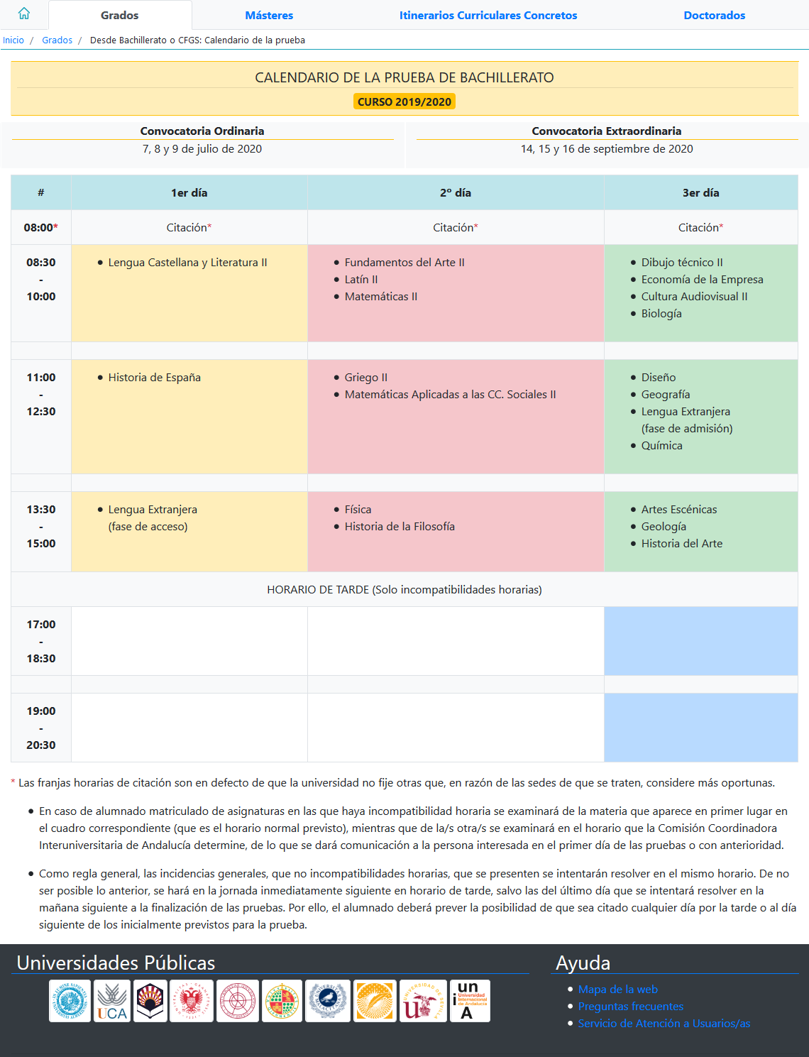

Slide 8
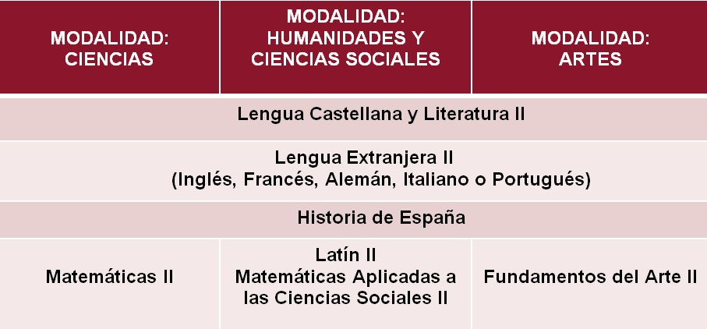

Slide 9
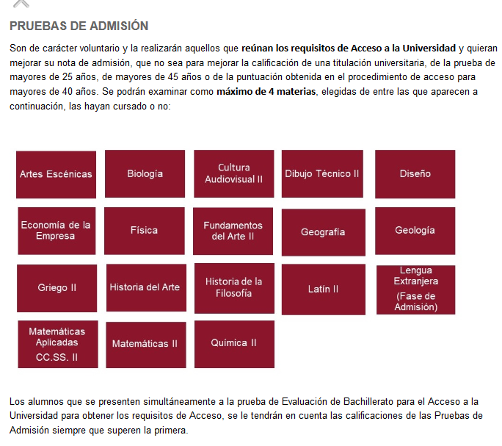

Slide 10
La calificación de la prueba será la media aritmética de las calificaciones numéricas de cada una de las materias generales del bloque de asignaturas troncales, expresada en una escala de 0 a 10 con tres cifras decimales y redondeada a la milésima. Esta calificación debe ser igual o superior a 4 puntos para ser tenida en cuenta en el acceso a la Universidad.

Slide 11
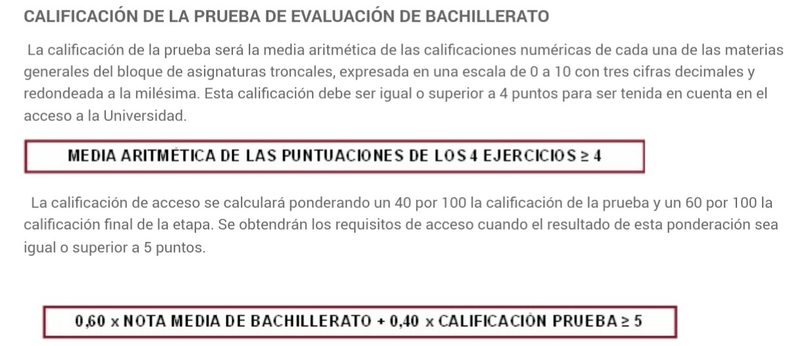

Slide 12
Cada materia de examen será calificada de 0 a
10 puntos, siendo necesario obtener al menos
un 5 para que pueda ser tenida en cuenta en el
cálculo de la nota de admisión.

Slide 13
Nota de admisión = 0,6*NMB + 0,4*CPEVAU + a*M1 + b*M2
NMB = Nota media del Bachillerato.
CPEBAU = Calificación de Prueba de Evaluación de Bachillerato para el Acceso a la Universidad.
M1, M2 = Las calificaciones de un máximo de dos materias superadas que proporcionen mejor nota de admisión.
a, b = parámetros de ponderación de las materias (de 0 a 0,2).

Slide 14
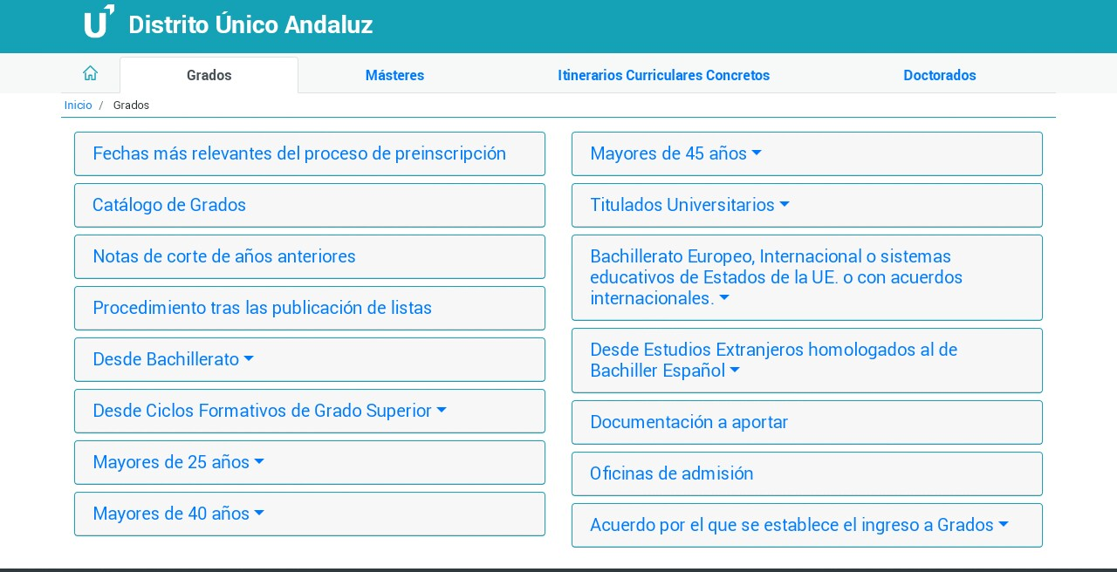

Slide 15
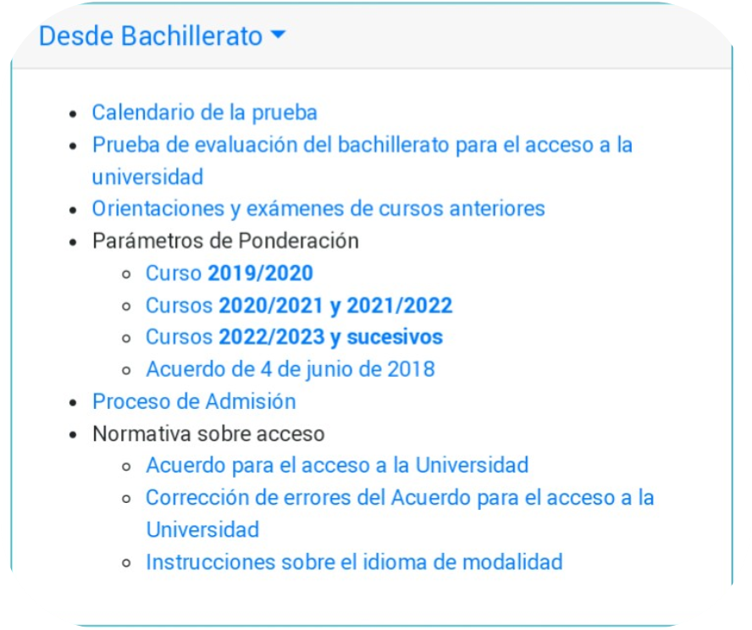

Slide 16
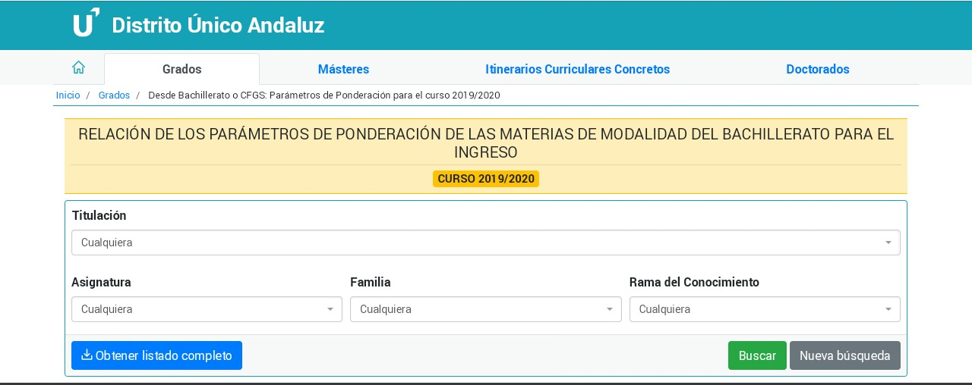

Slide 17
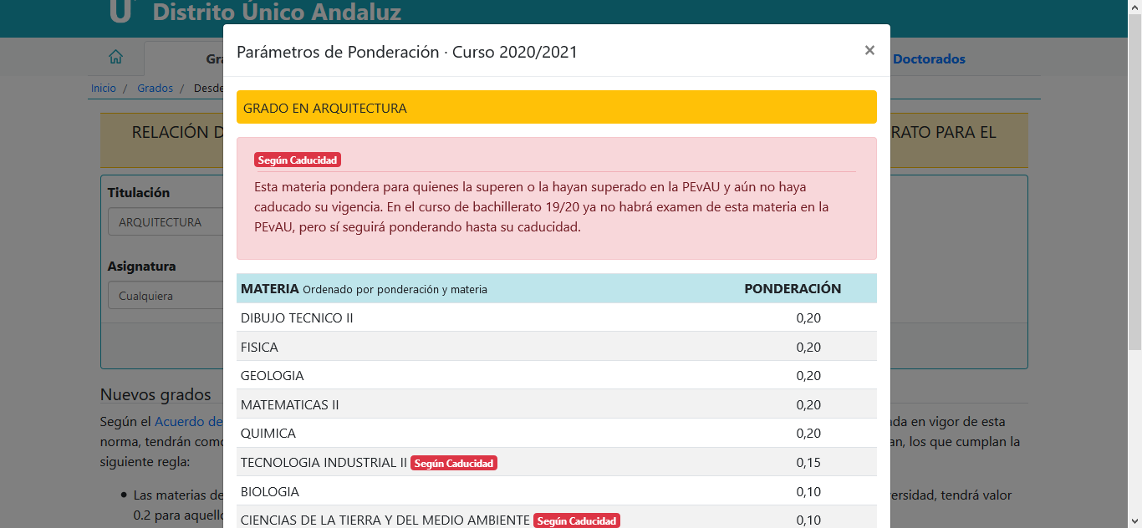

Slide 18
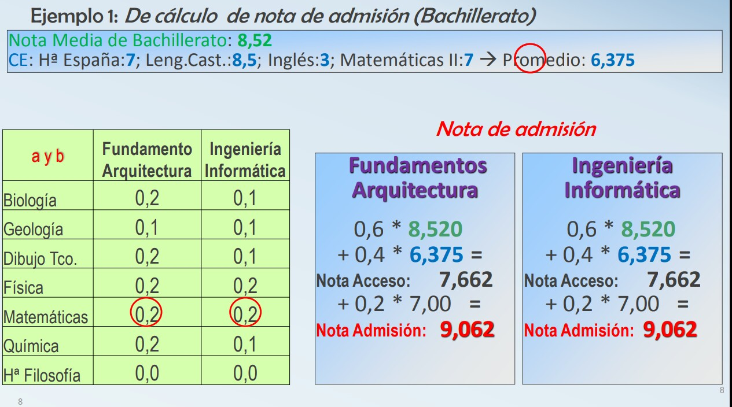

Slide 19
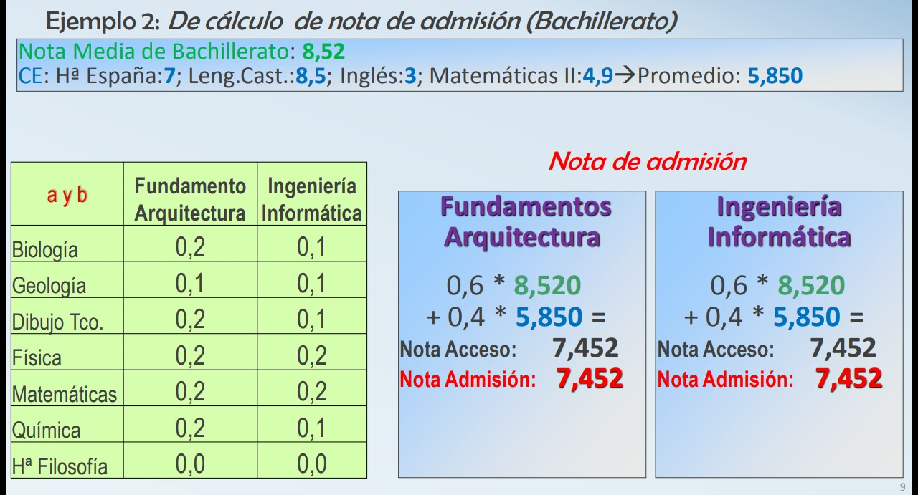

Slide 20
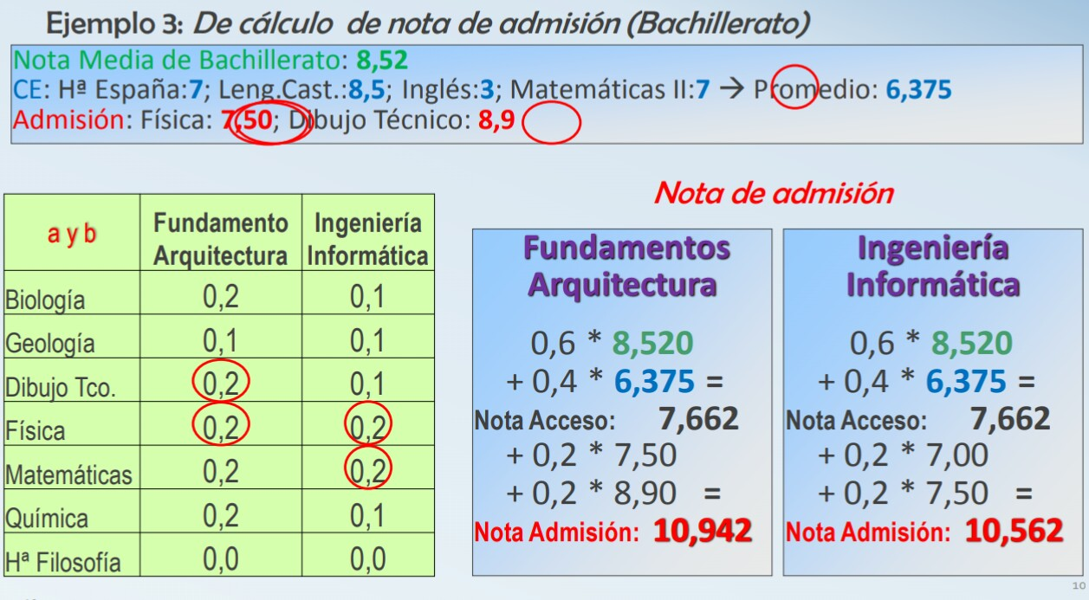

Slide 21
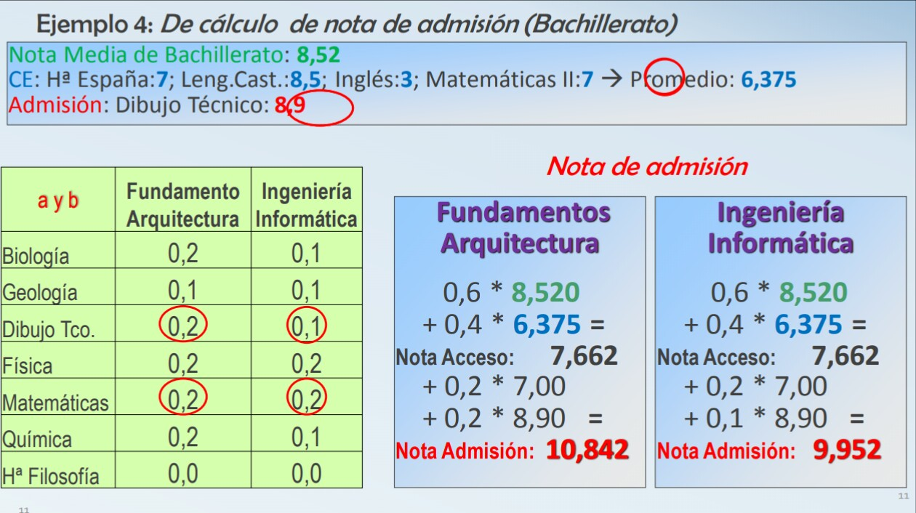

Slide 23
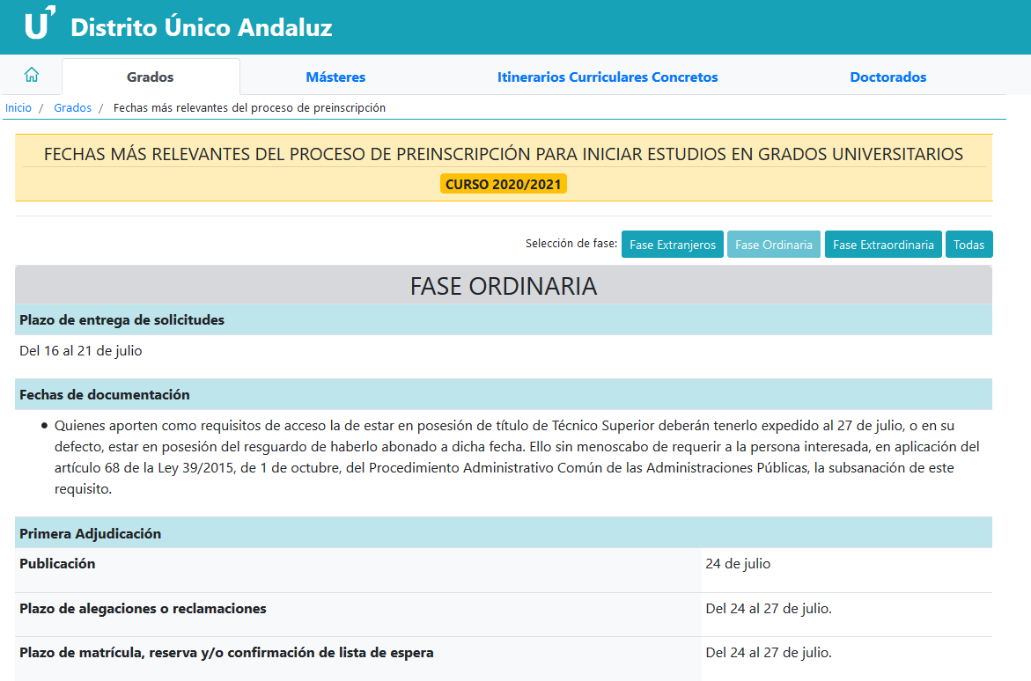

Slide 24
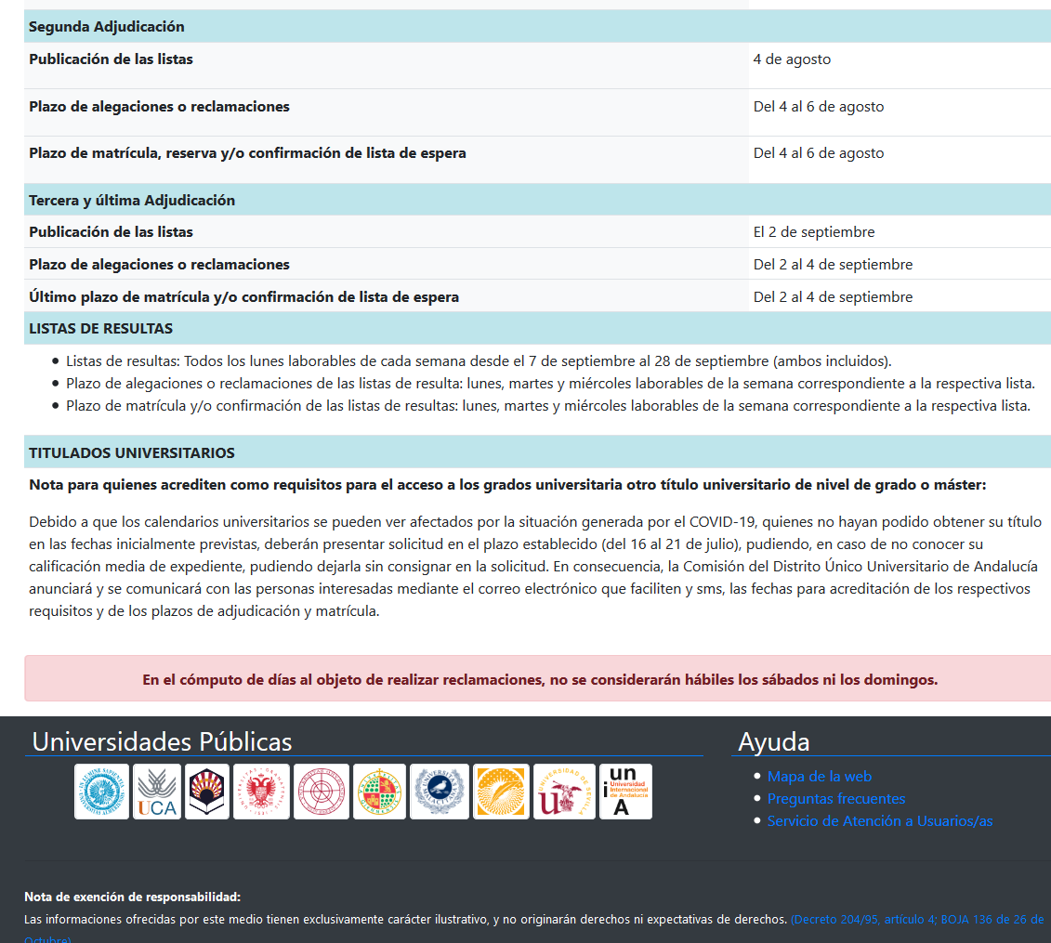

Slide 25
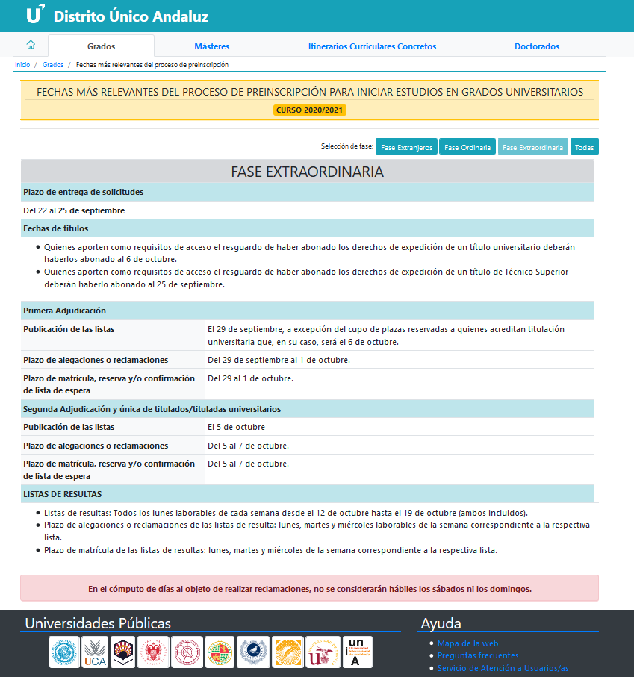

Slide 26
5. CICLOS FORMATIVOS DE GRADO SUPERIOR
Nota Admisión = Nota media del Título de Técnico +a*CM1+b*CM2,
donde:
a y b son parámetros de ponderación establecido por la Comisión del Distrito Único Universitario de Andalucía
según la afinidad de las materias de Bachillerato con los grados que solicita.
CM1 y CM2 serán las calificaciones de hasta dos materias cuyo valor y convocatoria de obtención permita,
en el curso de que se trate, multiplicarlas por el respectivo parámetro para que otorguen la mayor nota de
admisión.
IMPORTANTE MIRAR PREFERENCIAS DE ACCESO ENTRE CICLO Y GRADOS
http://distritounicoandaluz.cec.junta-andalucia.es/?q=grados&d=g_acceso_titulacion_top.php

Slide 28
PROCEDIMIENTO DE ADMISIÓN A CICLOS FORMATIVOS (F.P)
FECHA PARA EL CURSO 2020/21: PENDIENTE DE PUBLICACIÓN
A MODO ORIENTATIVO EN EL CURSO PASADO
SOLICITUD: 15 JUNIO-2 JULIO
PRIMERA ADJUDICACIÓN: 12 JULIO
SEGUNDA ADJUDICACIÓN: 24 JULIO
TERCERA ADJUDICACIÓN: 25 SEPTIEMBRE
PROCEDIMIENTO EXTRAORDINARIO: DEL 4 AL 5 DE OCTUBRE

Slide 29
FACTORES QUE NO PODEMOS CONTROLAR: Nº DE PLAZAS, NOTAS DE CORTE, PRUEBAS…
FACTORES SOBRE LOS QUE SON MUY IMPORTANTE REFLEXIONAR:
FACTORES PERSONALES
FACTORES FAMILIARES
OFERTA EDUCATIVA
MUNDO LABORAL

Slide 30
Distritounicoandaluz
www.us.es
www.upo.es
http://cat.us.es/
cat@us.es
Portal FP Andalucía

